Slide 1

Student Registration
and Enrollment for Incoming Kindergarten Families
Registro e inscripción de estudiantes para familias que ingresan al Kindergarten

Slide 2
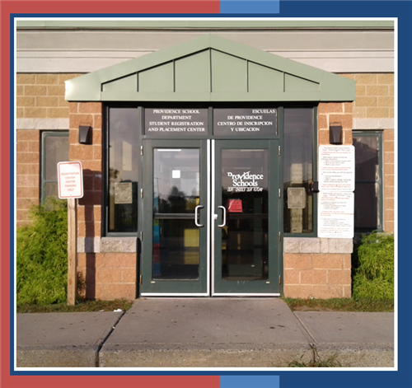
Student Registration and Placement Center
Centro de Inscripción y Asignación Estudiantil
We are located at:
The Student Registration and Placement Center
325 Ocean Street, Providence, Rhode Island 02905
(behind the B.J. Clanton Complex)
Estamos ubicados en:
Centro de Inscripción y Asignación Estudiantil
325 Ocean Street, Providence, Rhode Island 02905
(Atrás de B.J. Clanton Complex)

Slide 3
Registration Eligibility for Kindergarten
Eligibilidad para la inscripción al kindergarten
Every child who is five years on or before September 1st of the incoming school year is able to register for Kindergarten.
Kindergarten Registration dates for 2023 are:
2/20/2023 through 5/12/2023
Cada estudiante que cumpla los cinco años de edad, el o antes del 1ero de septiembre de cada año escolar, es elegible para asistir al Kindergarten.
Las fechas de inscripción a Kindergarten para el año 2023 son:
2/20/2023 al 5/12/2023
Kindergarten Lottery will be held on June 7, 2023
La Lotería de Kindergarten tomara lugar el 7 de junio, 2023

Slide 4
Registration Eligibility for Kindergarten
Elegibilidad para la inscripción a kindergarten
The student is ready to register once the following has been completed:
Required documentation has been presented and approved
Health verification is complete
Once the registration interview has taken place, the student is scheduled for the following as needed:
English Language Screening
IEP Review
Once all of the above has been completed, the student is enrolled into the PPSD and is ready for the Choice Lottery or school placement.
El estudiante está listo para registrarse una vez que se haya completado lo siguiente:
La documentación requerida ha sido presentada y aprobada
Verificación de salud se ha completado
Una vez que se ha llevado a cabo la entrevista de registro, el estudiante tiene programado lo siguiente según sea necesario:
Evaluación del idioma inglés
Revisión del Programa de Educación Individualizado (IEP, por sus siglas en inglés)
Una vez que se haya completado todo lo anterior, el estudiante está inscrito en PPSD y está listo para la Lotería de Selección o asignación escolar.
.

Slide 5
Required Documents for Registration
Documentación requerida para la inscripción
Original Birth Certificate or Passport, I-94 card (U.S. or Foreign)
Parent Photo ID
Proof of Residency
Proof of Immunizations and latest physical
IEP (Special Education)
All documents MUST BE the original or certified copy.
No school placements can be made without receipt of all registration forms and required documents.
Partida de nacimiento o pasaporte, Tarjeta 1-94 (de EEEUU o el extranjero)
Identificación con foto del padre
Prueba de domicilio
Comprobante de vacunas y examen físico más reciente
IEP (Educación Especial)
Todos los documentos DEBEN SER ORIGINALES o copias certificadas
No se pueden realizar asignaciones escolares sin haber recibido todos los formularios de inscripción y documentación requerida.

Slide 6

Proof of Residency
Comprobante de domicilio
Any one of these documents:
  Lease
  Paystub
  Mortgage statement
  Section 8 agreement
  Gas, electric, landline phone bill or Cable bill
If none of the above are available:
  Notarized Affidavit of Residential Address (available at the Registration Center), AND
  Proof of Residency (one of the above documents) in the name of the person with whom you reside and is listed on the affidavit.
All documents MUST show parent/guardian name and be dated within the last 60 days.
Cualquiera de los siguientes documentos:
  Contrato de arrendamiento
  Contra cheque
  Contrato de hipoteca
  Contrato de sección 8
  Recibo de gas, electricidad, teléfono o cable
Si no tiene ninguno de los documentos mencionados:
  Una Afidavir Notariado de su Domicilio (disponible en el Centro de Inscripción ), Y
  Comprobante de domicilio (cualquier documento antes mencionado)
Todos los documentos DEBEN mostrar el nombre del padre/guardian y con una fecha que no exceda 60 días.

Slide 7


Registration Options
Opciones para la inscripción
Parents and Guardians have several options when enrolling their children into Providence Schools. With any of the options used, a team member will follow up with a phone call or email to process the registration:
    Online pre-registrations: these can be done on https://www.providenceschools.org/domain/1311 by clicking on “register here”. All requirements must be scanned in.
    Let’s Talk: Parents can provide their contact information via Let’s Talk.
Los padres y tutores tienen varias opciones al inscribir a sus niños en las Escuelas de Providence. Sin importar que opción use, un miembro del equipo hará se comunicará por teléfono o correo electrónico para procesar el registro:
Pre-registro en línea: se puede realizar en https://www.providenceschools.org/domain/1311 haciendo clic en “register here”. Todos los requisitos deben ser escaneados.
Let’s Talk: Pueden dar su información de contacto via Let’s Talk.

Slide 8


Registration Options
Opciones para la inscripción
      Email registrations: these can be done by emailing inforeg@ppsd.org. Copies of the requirements must be scanned and attached to the email, and the email must contain the name and DOB of the student, as well as contact information for the parent/guardian.
      In person drop off registrations: These can be done by coming to 325 Ocean St, Providence, RI. State COVID guidelines will be followed. We ask that only one person per family come into the building to obtain information and submit documentation.
      We have a drop box outside of our door where copies of documents can be dropped off, please ensure that the students name and date of birth is on any information that is dropped off, and they are protected against rain.
      Inscripcion por correo: estas se puede hacer enviando un correo electrónico a inforeg@ppsd.org. Las copias de los requisitos deben escanearse y adjuntarse al correo electrónico, y el correo electrónico debe contener el nombre y fecha de nacimiento del estudiante, así como la información de contacto del padre/guardián.
      Inscripción en persona: Estos se pueden hacer viniendo a 325 Ocean St, Providence, RI. Se seguirán las pautas estatales de COVID. Pedimos que solo una persona por familia ingrese al edificio para obtener información y presentar documentación..
      Tenemos un buzón afuera de nuestra puerta donde se pueden dejar copias de los documentos, asegúrese de que el nombre y la fecha de nacimiento de los estudiantes estén incluidos en la información que se deje, y protegidos contra la lluvia.

Slide 9

Student Assignment Policy
Política de Asignación Estudiantil
The Providence Schools student assignment policy is intended to achieve four major goals:
      To be fair and equitable for every child in Providence
      To provide families with greater input into the school their child will attend
      To provide students with a greater opportunity to attend neighborhood schools
      To allow siblings to attend the same school
La intención de la Política de Asignación Estudiantil es la de alcanzar cuatro objetivos principales:
      Ser justa y equitativa para cada niño en Providence;
      Ofrecerles a las familias la oportunidad de participar en las escuelas en donde asistirán sus hijos;
      Ofrecerles a los estudiantes una mayor oportunidad de asistir a escuelas vecinales;
      Permitir que hermanos asistan a la misma escuela.

Slide 10

What is School Choice?
¿Qué es la selección escolar?
School Choice means families tell us their preference in schools, rather than simply being assigned to a school.
School Choice does NOT guarantee access to ANY particular school.
More seats are reserved for NEIGHBORHOOD students (80%) than NON- NEIGHBORHOOD students (20%).
La Selección Escolar significa que las familias nos dan sus preferencias escolares, en lugar de simplemente ser asignados a una escuela.
La Selección Escolar NO garantiza acceso a NINGUNA escuela en particular.
Se reservan más asientos para estudiantes del VECINDARIO (80%) que para estudiantes de FUERA DEL VECINDARIO (20%).

Slide 11

What is a Neighborhood School?
Any school within one mile of a student’s home is a NEIGHBORHOOD SCHOOL.
  There are always a minimum of TWO schools identified as NEIGHBORHOOD schools for every student; these will be the two closest schools to the student’s home, even if one or both are more than one mile away. (So families will always have a minimum of two NEIGHBORHOOD schools even if they do not have schools within a mile from their home).
  A student may have more than TWO schools identified as NEIGHBORHOOD schools.
¿Qué es una escuela de vecindario?
Cualquier escuela dentro de una milla de la casa del estudiante es una ESCUELA DE VECINDARIO.
  Siempre hay un mínimo de DOS escuelas identificadas como ESCUELAS DE VECINDARIO para cada estudiante, estas son las más cercanas a la casa del estudiante, aún si una o ambas están a más de una milla de distancia (de este modo las familias siempre tendrán un mínimo de dos ESCUELAS DE VECINDARIO aun si no hay escuelas que estén a una milla de sus hogares).
  Un estudiante puede tener más de DOS escuelas identificadas como ESCUELAS DE VECINDARIO.
  .

Slide 12
School Choice Considerations
Consideraciones para seleccionar una escuela
FIRST
Determine what is important to you and your child.
  Do you want all of your children in one school or different schools? (Siblings have preference in the assignment process.)
  Is having the school closest to your home most important?
  Does the school have strong academic performance?
  Does the school require uniforms?
  Are there before and after school programs?
  Is the PTO active?
PRIMERO
Determine que es importante para usted y su niño.
  ¿Quiere que todos sus niños estén en una escuela o en escuelas diferentes? (hermanos tienen preferencia en el proceso de asignación)
  ¿Es lo más importante para usted que la escuela esté cerca de su hogar?
  ¿La escuela tiene fuertes logros académicos?
  ¿La escuela requiere el uso de uniformes?
  ¿Tiene programas antes y después de clases?
  ¿ Cuenta con una Organización de Padres y Maestros (PTO) activa?

Slide 13

School Choice Considerations
Consideraciones para seleccionar una escuela
SECOND
  Is the school’s location in a favorable place for you and your family?
  Does your child need bussing?
  In most cases, transportation is available to schools over one mile from your home.
  No transportation is available to schools less than one mile from your home.
SEGUNDO
  ¿Está la escuela situada en un lugar favorable para usted y su familia?
  ¿Su niño(a) necesita transporte?
  En la mayoría de los casos, hay transporte disponible para las escuelas a más de una milla de su hogar.
  No hay transporte disponible para escuelas que estén a menos de una milla de su hogar.

Slide 14

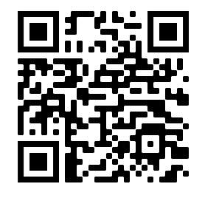
Enroll RI Family Information Tool (FIT)
Herramienta de Información para Familias – Enroll RI
Learn more information about school profiles for Providence Public Schools
Search for academic programs, compare schools and explore more within each school's profile
https://enrollri.force.com/info/s/?language=en_US
Obtenga más información sobre los perfiles escolares de las Escuelas Públicas de Providence
Busque programas académicos, compare escuelas y explore los perfiles de cada escuela
https://enrollri.force.com/info/s/?language=en_US

Slide 15
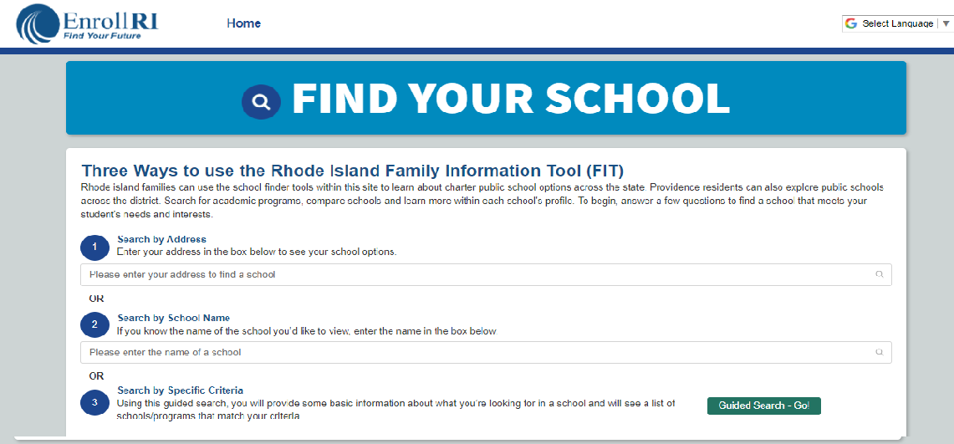
Enroll RI Family Information Tool (FIT)
Herramienta de Información para Familias – Enroll RI

Slide 16
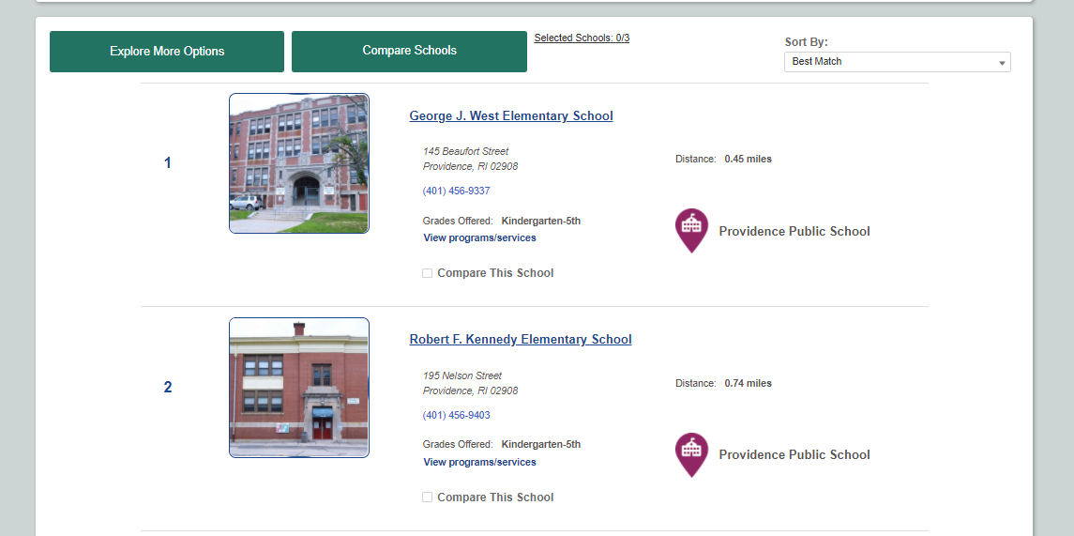
Enroll RI Family Information Tool (FIT)
Herramienta de Información para Familias – Enroll RI

Slide 17
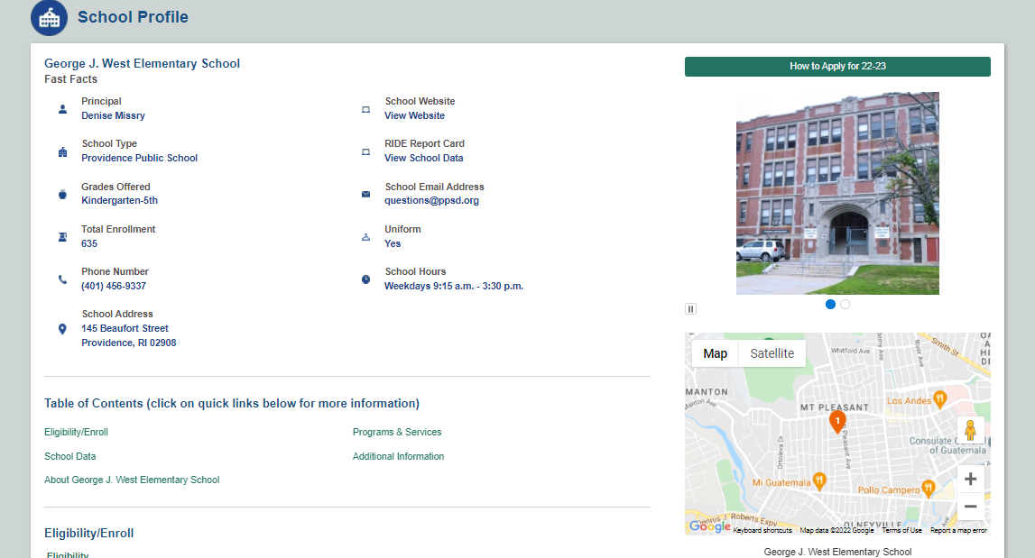
Enroll RI Family Information Tool (FIT)
Herramienta de Información para Familias – Enroll RI

Slide 18
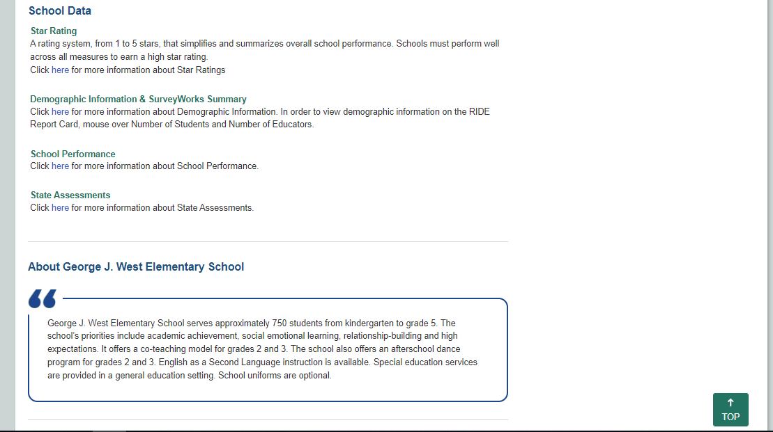
Enroll RI Family Information Tool (FIT)
Herramienta de Información para Familias – Enroll RI

Slide 19
Understanding the Assignment Process
Proceso de asignación
Kindergarten Lottery will take place on
June 7th, 2023
  Students are assigned to schools through a computerized student assignment.
  If more students choose a school than there are seats available, then there will be a student assignment process to randomly assign students. This is often called a “Lottery”.
  Students drawn earliest during this process are assigned to the first choice school until seats are filled.
  Those that were not assigned to their first choice during the first round are considered in the second round for their 2nd choice schools if seats are still available at the 2nd choice school.
La lotería de kindergarten se llevará a cabo el 7 de junio de 2023
  A los estudiantes se les asigna escuela por medio de una asignación estudiantil computarizada.
  Si más estudiantes eligen una escuela y no hay los suficientes asientos disponibles, entonces habrá un proceso de asignación al azar para ubicar a los estudiantes en las escuelas. Por lo general, le llamamos “Lotería”.
  Los estudiantes elegidos al azar al principio de este proceso son asignados a la escuela de su primera elección hasta que se llenen los lugares.
  Aquellos que no fueron asignados de acuerdo a su primera elección durante la primera ronda se les considera en la segunda ronda para sus escuelas de segunda elección si todavía hay cupos disponibles en la segunda escuela de su elección.

Slide 20

Understanding the Assignment Process
Proceso de asignación
  If seats are not available at the 2nd choice school, then in the third round, the 3rd choice school will be considered. If no seats are available at the 3rd choice school, then in the fourth round the 4th choice school will be considered.
If none of the choices are available after the 4th round, then a student will be assigned to the nearest school to his/her home that has seats available.
Notifications of assignments will be sent out by mail and also be available online on the PPSD student assignment finder.
  Si no hay asientos disponibles en la segunda elección escolar, entonces en la tercera ronda, se considerará la 3era elección escolar. Si no hay asientos disponibles en la tercera elección escolar, entonces en la cuarta ronda se considerará la cuarta elección escolar.
Si ninguna de las opciones están disponibles después de la 4ta. ronda, entonces el estudiante será asignado a la escuela más cercana a su casa y con asientos disponibles.
Las notificaciones de las asignaciones se enviarán por correo y también estarán disponibles en línea en “PPSD student assignment finder” (localizador de la asignación de los estudiantes).

Slide 21

Seat Availability
Asientos disponibles
Seat availability is determined by the educational programs offered at each school and the number of classrooms designated for those programs.
Some schools may have specific types of seats or fewer choices for your child based on program availability or his/her educational needs.
Los asientos disponibles son determinados de acuerdo a los programas educativos ofrecidos en cada escuela y el número de aulas designadas para esos programas.
Algunas escuelas pueden tener tipos específicos de asientos o menos opciones para su niño en base a la disponibilidad del programa o sus necesidades educativas.

Slide 22
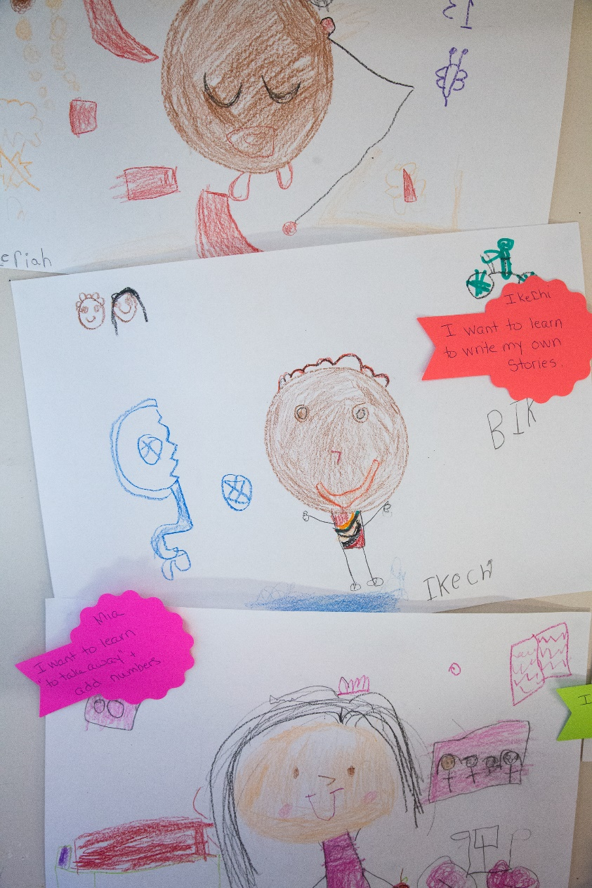
Seat Availability (cont.)
Asientos disponibles
Not all programs are offered at all schools. The educational programs offered are:
  GENERAL EDUCATION
  SPECIAL EDUCATION
    Testing done through the office of Special Populations.
  BILINGUAL EDUCATION
    Testing done at the Registration Center.
  DUAL LANGUAGE (English – Spanish) PROGRAM
  ESL - ENGLISH AS A SECOND LANGUAGE
    Testing done at the Registration Center.
No todos los programas se ofrecen en todas las escuelas. Los programas educativos que se ofrecen son:
  EDUCACIÓN GENERAL
  EDUCACIÓN ESPECIAL
    La Oficina de la Poblaciones Especiales realiza las evaluaciones.
    EDUCACIÓN BILINGÜE
    El Centro de Inscripción realiza las evaluaciones.
  PROGRAMA DE DOS IDIOMAS (inglés – español)
  ESL – INGLÉS COMO SEGUNDO IDIOMA
    El Centro de Inscripción realiza las evaluaciones.

Slide 23
Wait Lists
Listas de espera
A wait list will be maintained in any grade/educational program where demand for seats exceeds supply.
Students will be placed on up to four wait lists for schools of higher choice preference. For instance, if a student got into his 3rd choice school, he would be automatically placed on the wait list for the first and second choice schools.
Wait lists are broken down into 4 categories
Each of these categories is held for each educational program.
A - Neighborhood Sibling
Hermanos en el vecindario
B - Neighborhood
Vecindario
C - Non Neighborhood Sibling
Hermanos fuera del vecindario
D – Non Neighborhood
Fuera del vecindario
Se mantendrá una lista de espera de cualquier grado/programa educativo en donde la demanda sea mayor a los asientos disponibles.
A los estudiantes se les ubicará hasta en cuatro listas de espera para las escuelas de su más alta preferencia. Por ejemplo, si a un estudiante se le ubicó en la escuela de su 3era. opción, se le pondrá automáticamente en la lista de espera en su segunda elección de escuelas.
Las listas de espera están desglosadas en 4 categorías
Cada una de estas categorias se mantiene por cada programa educativo.

Slide 24
Strategies to Maximize Your Opportunity to Get a School You Want Estrategias para incrementar sus oportunidades de recibir LA ESCUELA QUE USTED QUIERE
Turn in the forms on time!
  ALL paperwork, both registration and choice forms, must be in on time to be included in the lottery.
If a particular school is desired above all others, list it as the first choice.
      High demand schools will fill up using first choices.
Neighborhood seats can fill up just as fast as non-neighborhood seats in some schools. If you do not get into any of your choices you will be placed at the closest school with a seat in your ed type. This may not be your neighborhood school if those seats are filled.
¡Entregue los formularios a tiempo!
  TODA LA DOCUMENTACIÓN, tanto los formularios de inscripción y selección, se deben entregar a tiempo para ser incluidos en la lotería.
Si prefiere a una escuela en particular más que a otra, póngala como su primera opción.
      En las escuelas de alta demanda se llena el cupo usando las primeras opciones.
Los lugares en las escuelas de vecindario se llenan tan rápido como los asientos fuera del vecindario en algunas escuelas. Si no obtiene ninguna de sus selecciones se le asignará a la escuela más cercana de acuerdo al programa educativo que necesita. Tal vez no sea la escuela de su vecindario si ya no hay lugar.
.

Slide 25
Contact Information
Información de contacto
Student Registration Office Oficina de Inscripción Estudiantil | (401) 456-9100
Transportation Transporte
Bus passes or routes Pases de autobús o rutas | (401) 456-9269
Bus is late or did not arrive/ El autobús se demora o no llegó | (401) 943-7536
Health Services Servicios de Salud | (401) 456-9317
Family & Community Engagement Oficina de Participación Familiar y Comunitaria | (401) 456-0686
Special Education Office Oficina de Educación Especial | (401) 456-9330
English Language Learners Office Oficina de Estudiantes Multilingües | (401) 456-9256

Slide 26

Questions/Concerns?
¿Preguntas/Inquietudes?
Thank you
Gracias

